Slide 1
MELHORIA DO RELACIONAMENTO ENTRE OPERADORAS E BENEFICIÁRIOS no âmbito dos sacS/cENTRAIS DE ATENDIMENTO.
114ª Reunião Ordinária da Câmara de Saúde Suplementar
DIRETORIA DE FISCALIZAÇÃO
Dezembro/2023

Slide 2
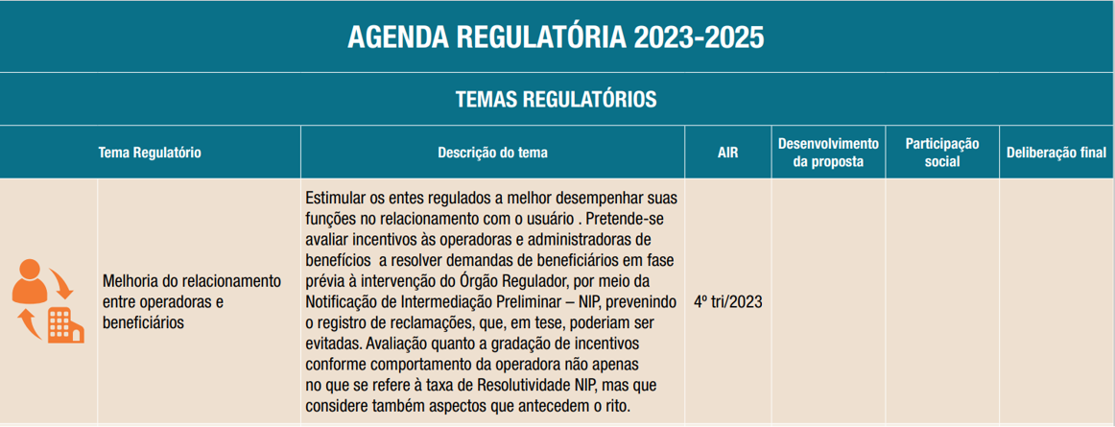
TEMA DA AGENDA REGULATÓRIA VIGENTE
2
Notes:
Objetivo do estudo

Slide 3
Processo regulatório
Estudos Preliminares;
Investigação do problema regulatório;
Questionário destinado às operadoras durante o AIR;
Nota Técnica de AIR;
Sumário Executivo da AIR;
Exposição de motivos de alteração da RN 395/2016;
Minuta de ato normativo.
Autorizada a realização de consulta pública sobre a proposta de ato normativo- Prazo para contribuições: 12/12/2023 a 25/01/2024.
3
Notes:
Objetivo do estudo

Slide 4
PROPOSTA DE ATO NORMATIVO
Ampliação do escopo da norma:
Demandas não assistenciais;
Aplicabilidade às Administradoras de Benefícios.
4
Notes:
Objetivo do estudo

Slide 5
PROPOSTA DE ATO NORMATIVO
Diretrizes:
Art. 3º São diretrizes que devem orientar o atendimento das operadoras aos beneficiários:
I-transparência, clareza e segurança das informações;
II- rastreabilidade das demandas;
III- presteza e cortesia;
IV-racionalização e melhoria contínua;
V- tempestividade; e
VI- resolutividade da demanda.
5
Notes:
Objetivo do estudo

Slide 6
PROPOSTA DE ATO NORMATIVO
Ampliação do papel das Ouvidorias das Operadoras:
Reexame obrigatório de negativas assistenciais;
OBS: Não suspende nem interrompe os prazos máximos de garantia de atendimento previstos na RN nº 566/2022.
Acompanhamento da resolutividade do SAC/central de atendimento da operadora. *
* Metodologia própria para medir a resolutividade das demandas:
Art. 3º (...)
Parágrafo único. As operadoras deverão instituir metodologia própria para medir a resolutividade de demandas em suas respectivas centrais de atendimento com acompanhamento da unidade da Ouvidoria da Operadora.
6
Notes:
Objetivo do estudo

Slide 7
PROPOSTA DE ATO NORMATIVO
Atualização tecnológica: atendimento virtual obrigatório
Art. 5º Para prestarem o atendimento previsto no art. 4°, as operadoras deverão disponibilizar e divulgar, de forma clara e ostensiva, os seguintes canais:
I-atendimento presencial, indicando os endereços disponíveis para atendimento ao beneficiário;
II-atendimento telefônico, contendo número da respectiva central de atendimento; e
III – atendimento virtual.
7
Notes:
Objetivo do estudo

Slide 8
PROPOSTA DE ATO NORMATIVO
Atendimento presencial e atendimento telefônico - mantido tratamento diferenciado por porte/modalidade da operadora sem alterações na redação dos arts. 6º e 7º .
Art. 6º As operadoras deverão disponibilizar unidade de atendimento presencial, de que trata o inciso I do art. 5º, no mínimo nas capitais dos Estados ou regiões de maior atuação dos seus produtos, ao menos no horário comercial dos dias úteis, desde que atendidos os seguintes critérios:
I- possua concentração de beneficiários superior a 10% (dez por cento) do total de sua carteira; e
II- o número de beneficiários naquela área não seja inferior ao limite de 20.000 (vinte mil).
Parágrafo único. O atendimento disposto no caput é facultativo às operadoras exclusivamente odontológicas, as filantrópicas e as autogestões.
Art. 7º O atendimento telefônico de que trata o inciso II do art. 5º deve ser assegurado:
I – durante 24 (vinte e quatro) horas, sete dias da semana, nas operadoras de grande porte;
II – nos dias úteis e em horário comercial, nas operadoras de pequeno e médio porte, nas exclusivamente odontológicas e nas filantrópicas, exceto para os casos envolvendo garantia de acesso a coberturas de serviços e procedimentos de urgência e emergência, nos quais deverá haver oferta de canal telefônico para orientação por 24 (vinte e quatro) horas, sete dias da semana.
Parágrafo único. O horário comercial respeitará as peculiaridades de cada região, aplicando-se, para tanto, as regras do local onde funcionar o atendimento.
8
Notes:
Objetivo do estudo

Slide 9
PROPOSTA DE ATO NORMATIVO
Aumento do prazo de guarda pelas Operadoras (e agora também, Administradoras) dos dados de atendimento – gravação e registro: 5 (cinco) anos.
9
Notes:
Objetivo do estudo

Slide 10
PROPOSTA DE ATO NORMATIVO
Dos prazos de resposta ao beneficiário:
Demandas não assistenciais: 7 dias corridos;
Demandas assistenciais: Mantidos os prazos já vigentes. Mantida a compatibilização com os prazos máximos de garantia de atendimento (RN nº 566/2022).
1. resposta imediata (urgência em emergência);
2. em até 5 dias úteis; ou
3. em até 10 dias úteis para PAC ou cirurgia eletiva.
Ajuste de redação em prol da ampliação da clareza sobre o que se entende como resposta (próximo slide)
10
Notes:
Objetivo do estudo

Slide 11
PROPOSTA DE ATO NORMATIVO
Ampliação da clareza sobre que se entende como resposta ao beneficiário:
Art. 10 (...)
§2° O prazo de resposta de que trata esse artigo se presta às seguintes informações: I- aprovação/autorização do procedimento e/ou serviço de cobertura assistencial com todos os elementos necessários para a sua realização, na forma do artigo 8º da RN nº 465 de 24 de fevereiro de 2021, que atualiza o Rol de Procedimentos e Eventos em Saúde que estabelece a cobertura assistencial obrigatória a ser garantida nos planos privados de assistência à saúde contratados a partir de 1º de janeiro de 1999 e naqueles adaptados conforme previsto no artigo 35 da Lei n.º 9.656, de 3 de junho de 1998; II- negativa do procedimento e/ou serviço de cobertura assistencial, na forma do art. 12; ou III- instauração de junta médica/odontológica, quando cabível, na forma da normatização vigente, observadas as regras previstas na RN 424, de 2017, devendo ser concluída a tempo do procedimento ser executado no prazo previsto na RN 566, de 2022.
11
Notes:
Objetivo do estudo

Slide 12
PROPOSTA DE ATO NORMATIVO
Resposta por escrito independentemente de solicitação;
Acompanhamento pelo beneficiário do andamento da demanda iniciada diretamente pelo prestador em canal próprio com a operadora.
12
Notes:
Objetivo do estudo

Slide 13
PROPOSTA DE ATO NORMATIVO
Metas de IGR visando induzir mudança de comportamento:
operadoras com melhores desempenhos no IGR:
IGR trimestral <= 2 para operadoras com beneficiários de planos médico-hospitalares; ou
IGR trimestral <= 0,5 para operadoras com beneficiários de planos odontológicos;
2) operadoras com histórico de melhoria no IGR:
Redução do IGR trimestral em 2 trimestres consecutivos.
OBS: classificação obtida no trimestre imediatamente anterior à data do fato para as operadoras enquadradas no item 1) e nos dois trimestres imediatamente anteriores para as operadoras enquadradas no item 2).
13
Notes:
Objetivo do estudo

Slide 14
PROPOSTA DE ATO NORMATIVO
Medidas indutoras para atingimento das metas:
Divulgação em destaque pelo Órgão Regulador da lista das operadoras que atingiram as metas;
14
Notes:
Objetivo do estudo

Slide 15
PROPOSTA DE ATO NORMATIVO
Medidas indutoras para atingimento das metas:
2) Aumento no percentual de desconto do pagamento à vista e antecipado de multa de 40% para 60% referente aos tipos de negativa de cobertura.
Art. 22. O art. 33 da Resolução Normativa - RN 483/2022 passa a vigorar com as seguintes alterações:
“Subseção II Do pagamento antecipado e à vista da multa
Art. 33. ...........................................................................................
........................................................................................................
§ 1º - A. Quando a operadora atender aos critérios de metas de IGR delineados em ficha técnica específica, o desconto percentual previsto no § 1º será de 60% (sessenta por cento) sobre o valor da multa correspondente à infração administrativa apurada no auto de infração referente aos tipos descritos nos artigos 101 ao 103 da RN nº 489/22, observados os requisitos descritos neste artigo. .................................................................................................” (NR)
15
Notes:
Objetivo do estudo

Slide 16
PROPOSTA DE ATO NORMATIVO
Medidas indutoras para atingimento das metas:
3) Garantia de manutenção do status quo quanto à aplicação do tipo infrativo mais gravoso frente a uma demanda sobre descumprimento de regras de atendimento em SACs/centrais de atendimento.
RN nº 489/2022 - vigente (lógica mantida para as operadoras que atingem as metas):
Art. 99. Deixar de observar as regras sobre atendimento aos beneficiários nas solicitações de cobertura assistencial, exceto quando a conduta configurar negativa de cobertura, caso em que será aplicada a sanção desta.
Sanção - multa de R$ 30.000,00 (trinta mil reais).
4) Em razão da proposta de ampliação do escopo da norma para demandas não assistenciais, utilização do mesmo critério anterior para tipos mais gravosos desta natureza.
16
Notes:
Objetivo do estudo

Slide 17
PROPOSTA DE ATO NORMATIVO
Medidas indutoras para atingimento das metas:
5) Possibilidade de configuração de concurso material de infrações em uma demanda, por exemplo, de negativa de cobertura, para as operadoras que não atingiram as metas (ex: art. 101 c/c art. 99) .
OBS: quando houver elementos na demanda/instrução que corroborem o concurso material.
6) Previsão de possibilidade de aplicação de advertência quando a reclamação se limitar à conduta prevista no art. 99.
17
Notes:
Objetivo do estudo

Slide 18
Obrigado!

